Slide 1
超星智慧教室
操作
流程

Slide 2
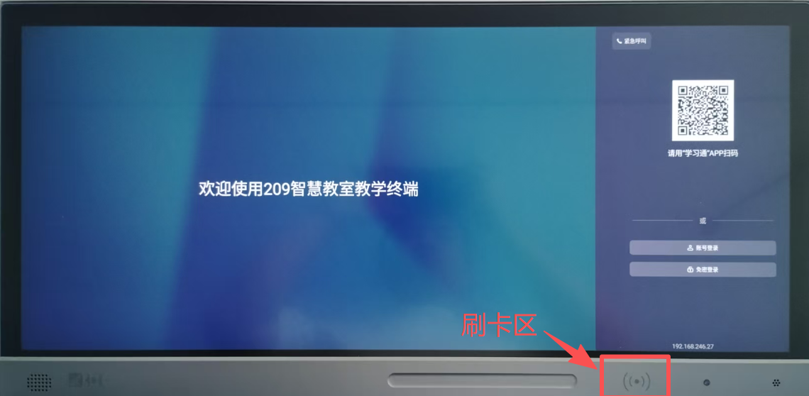
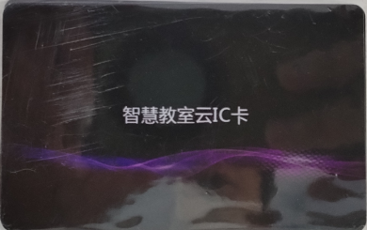
1
开机
智慧终端方式
方式一：学习通扫码登录
方式二：账号登录
方式三：刷卡登录
注：默认30分钟自动息屏，触摸屏幕自动显示，然后选择登录方式。

Slide 3
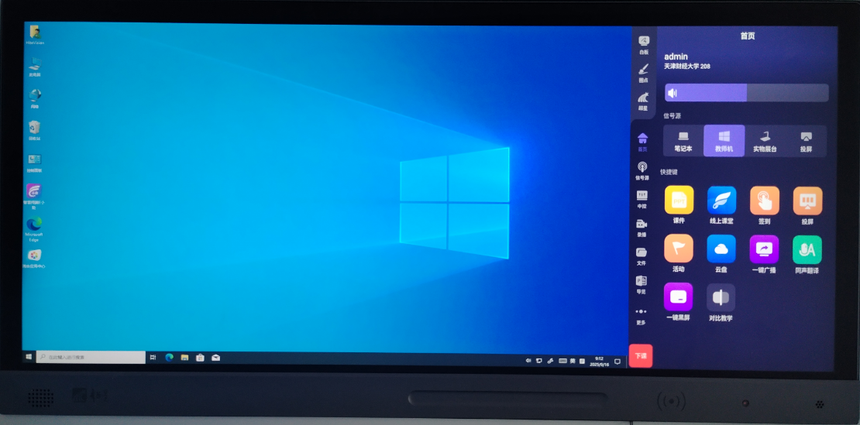
2
开机
登录后等待一分钟无需其他操作，显示区画面会自动接入
左边为显示区，电脑画面
右边为操作区，控制信号切换、录播、白板、圈点等功能。
显示区
操作区

Slide 4
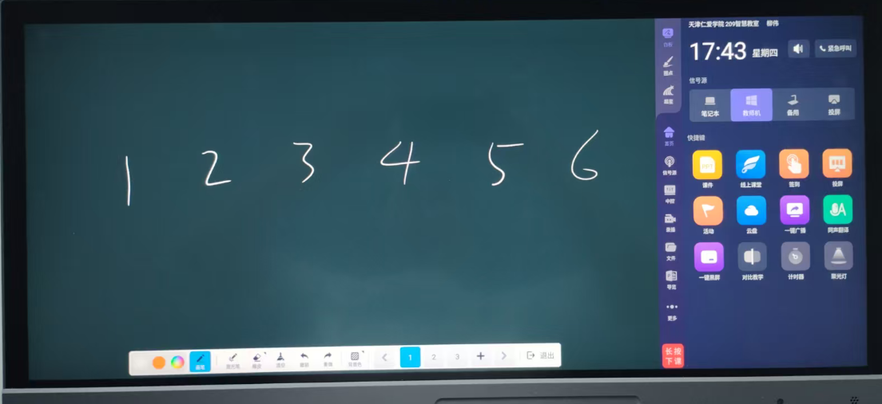
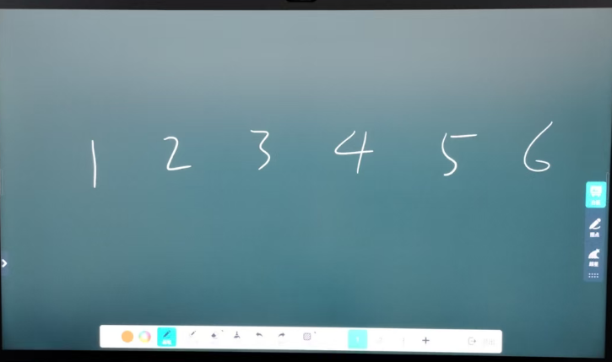
3
多媒体教学功能----白板
点击白板按钮，可用触控笔在讲桌端显示区进行板书书写，也可以在黑板端进行板书书写。
底部功能栏可选择笔记颜色、粗细、增加页码等，板书可进行保存；
讲桌端
黑板端

Slide 5
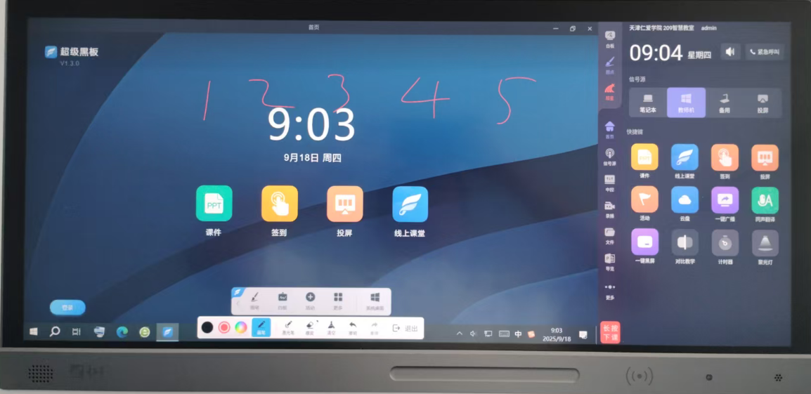
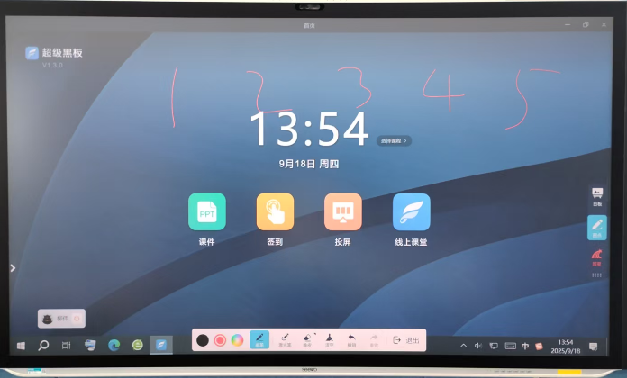
4
多媒体教学功能----圈点
点击圈点按钮，可用触控笔在讲桌端显示区进行PPT批注，也可以在黑板端进行PPT批注。
底部功能栏可选择批注颜色、激光笔、橡皮等，批注完成后可以进行保存；
讲桌端
黑板端

Slide 6
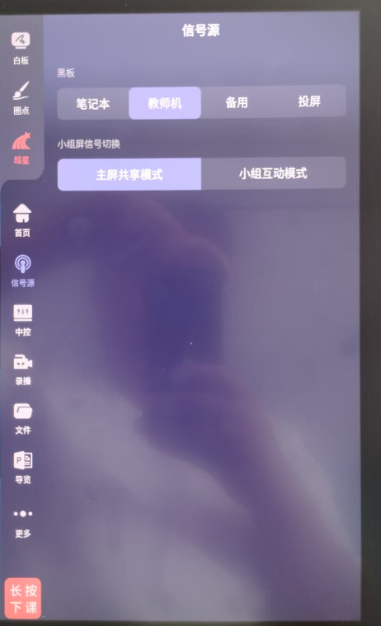
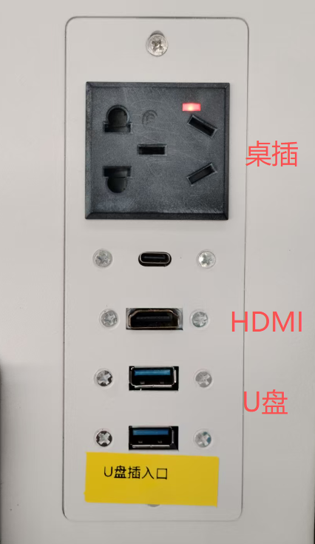
5
多媒体教学功能----信号源
操作区
讲桌端
点击信号源按钮，可以进行信号源切换
（ 教师机 笔记本 投屏）
教师机：默认信号，自带U盘可插入到U盘口，读取授课课件。
笔记本：自带笔记本，用HDMI线插到讲桌端HDMI口，信号源切换为笔记本。
投屏：手机或电脑端打开无线投屏、搜索显示区投屏名称。
小组屏信号切换
主屏共享模式：小组屏与黑板画面一致。
小组互动模式：小组屏切换为独立画面，

Slide 7
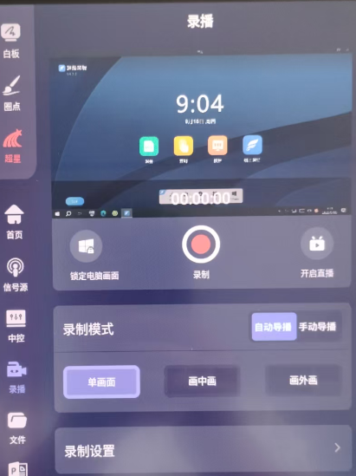
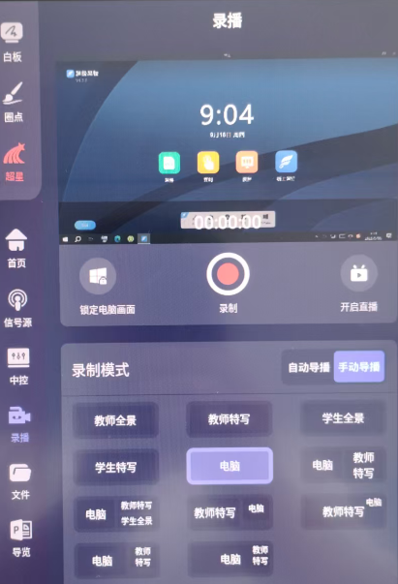
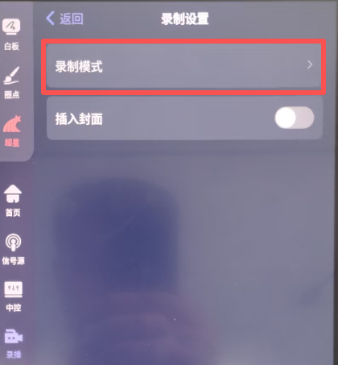
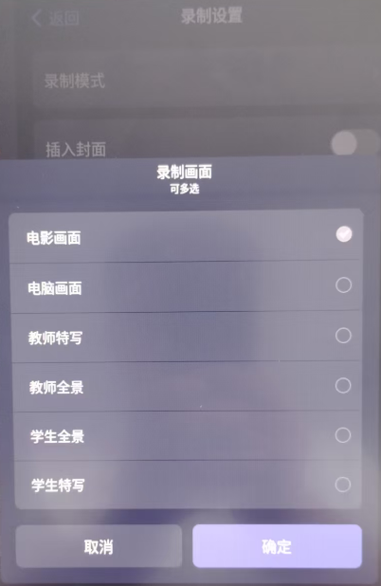
6
多媒体教学功能----录播
自动导播
手动导播
录制模式
录制画面
点击红色录制按钮，倒计时五秒，全自动录制，无需其他操作，录制完成后按红色结束按钮
点击录制按钮，倒计时五秒，需要手动切换画面。
点击录制模式，会弹出录制画面，选择需要录制的画面。

Slide 8
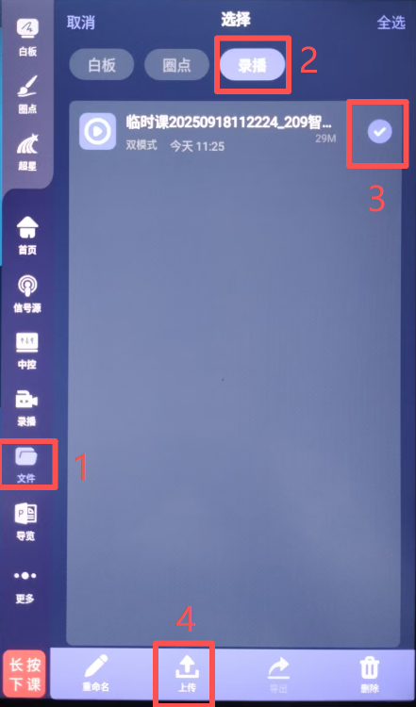
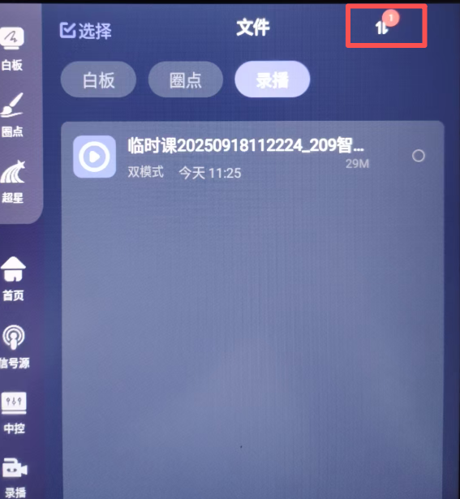
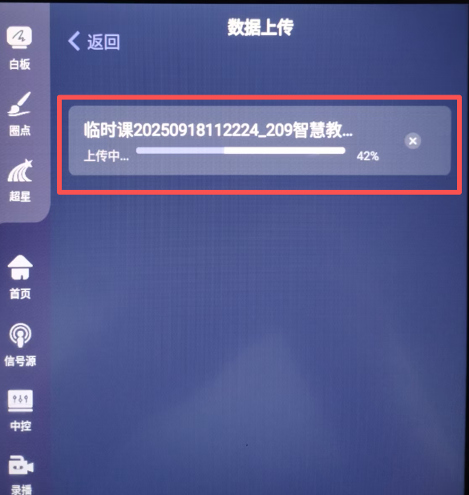
7
多媒体教学功能----录播（上传学习通）
→
→
点击文件按钮，选择录播，找到录制的视频进行勾选，点击上传。
在右上角点击传输按钮，查看上传速度。
上传完毕后，在手机端学习通云盘中查看录制视频。
除录制的视频可以上传，白板和圈点也可以进行上传
注：必须是学习通扫码登录设备，才能进行上传到学习通云盘中

Slide 9
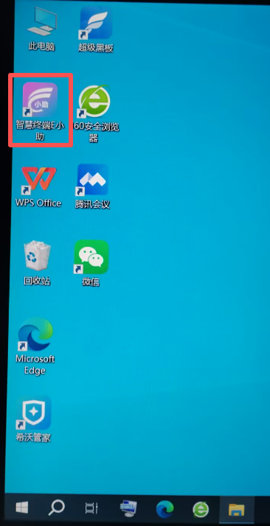
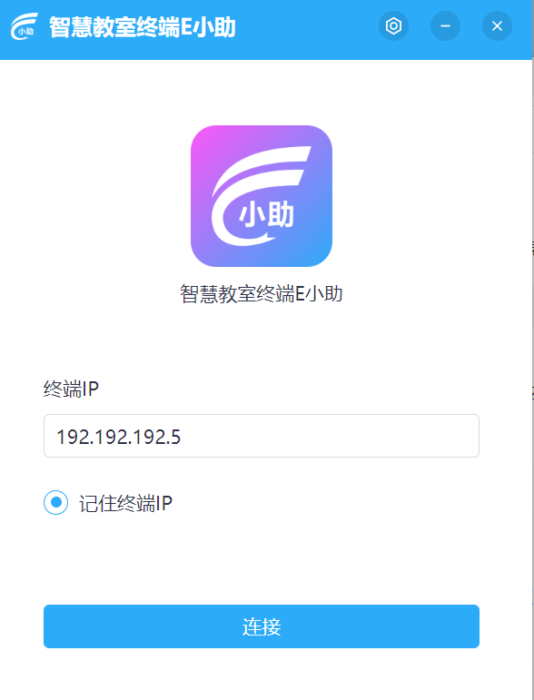
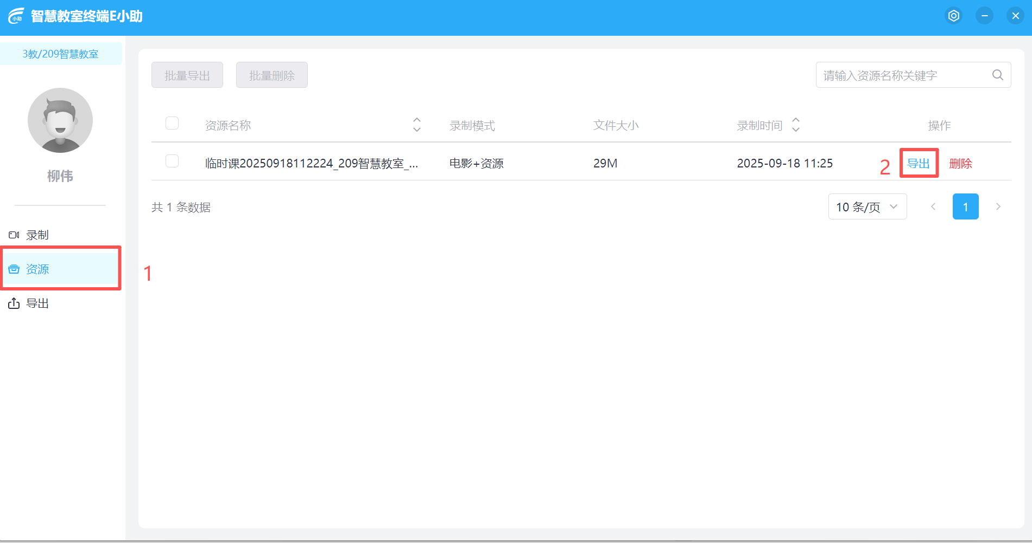
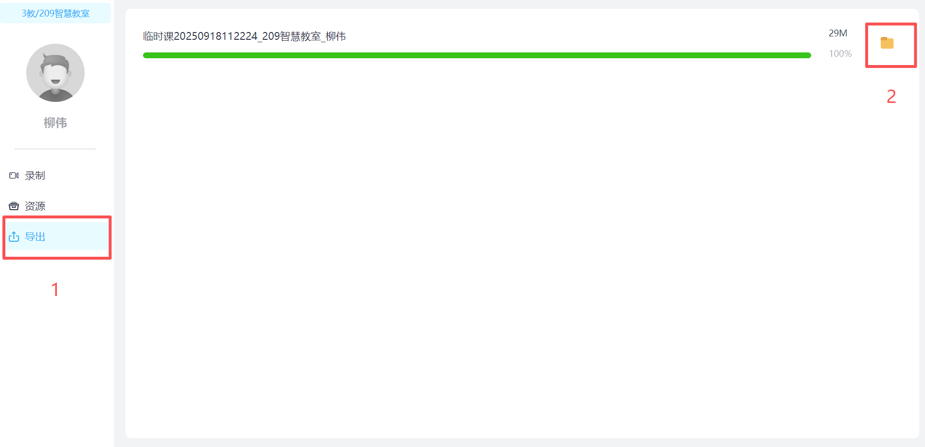
8
多媒体教学功能--录播（U盘导出）
首先在讲桌端显示区打开智慧终端E小助。点击连接。
点击资源，然后导出。
把自带U盘插入到讲桌端U盘口。点击导出，然后打开文件夹，找到导出的视频，复制到
自带U盘中。导出完毕后。U盘拔出带走。
注：此电脑有还原软件，需确定视频导出是否有问题。

Slide 10
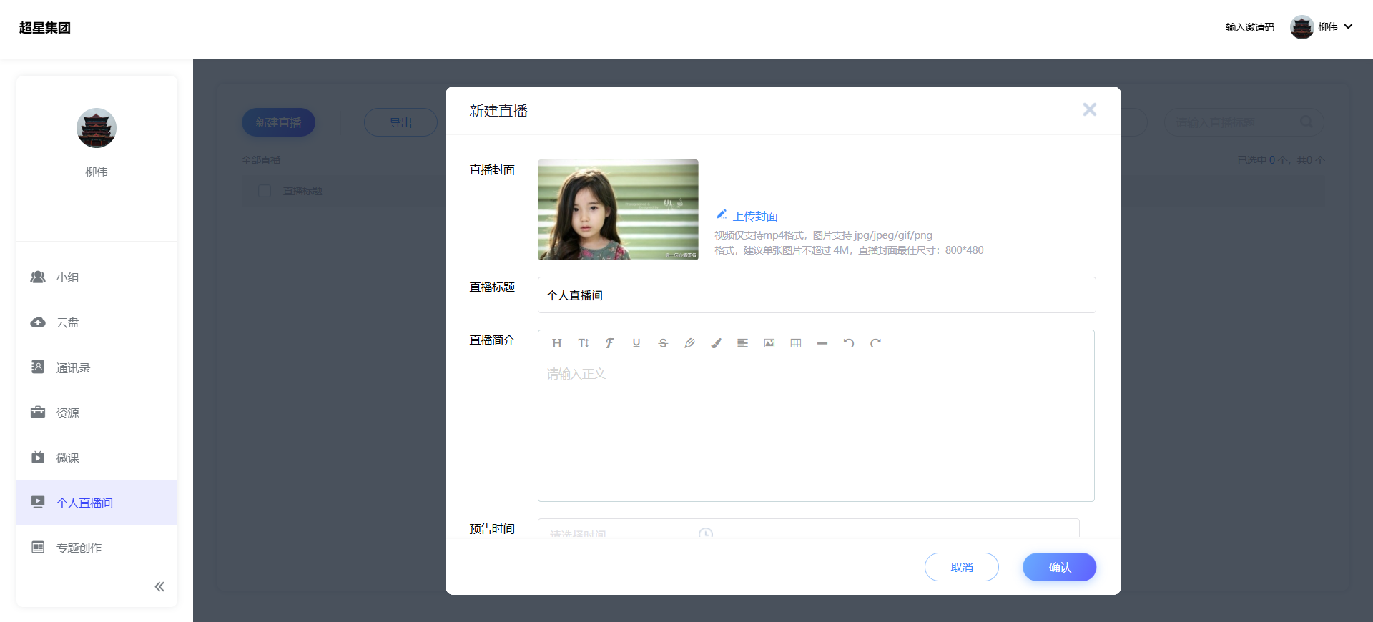
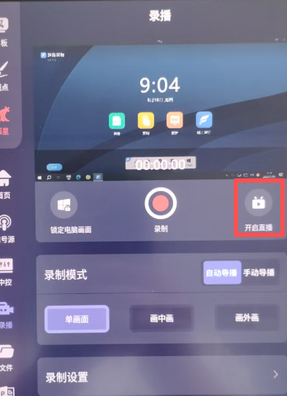
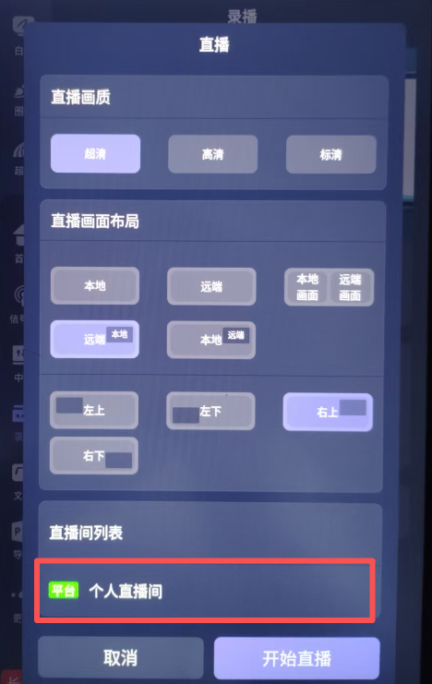
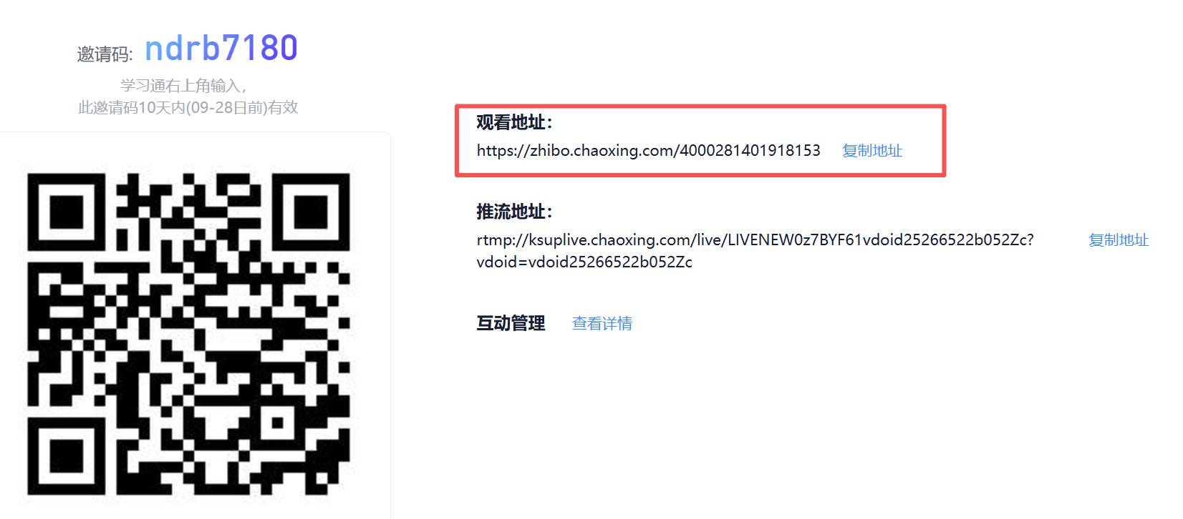
9
多媒体教学功能--直播
首先在进入教室前或备课时提前创建直播：第一步输入网址i.chaoxing.com；第二步选择个人直播间；
第三步：选择新建直播，填写直播间名称，点击确定；
首先是学习通扫码登录设备才会有开启直播功能，然后点击操作区录播按钮，选择开启直播，会弹出直播间列表，选择需要开启的直播间。最后点击开启直播。
直播间创建完成后，点击直播详情，把观看链接复制给到需要观看直播的人员。

Slide 11
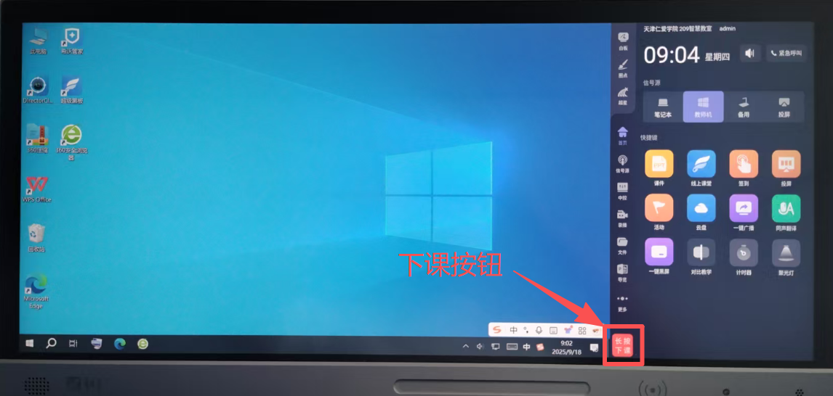
10
下课
授课结束后，长按下课按钮3秒，设备自动关机，无需其他操作，方可离开。
注：带走自己携带的物品，以免丢失

Slide 12
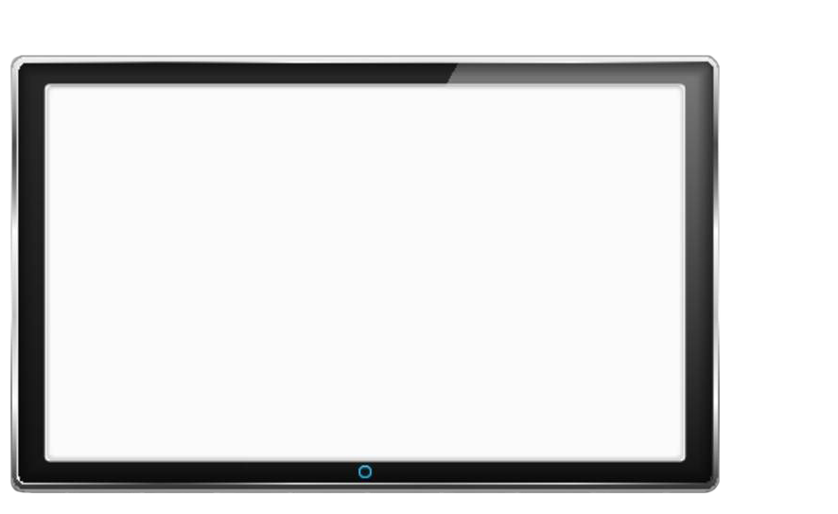
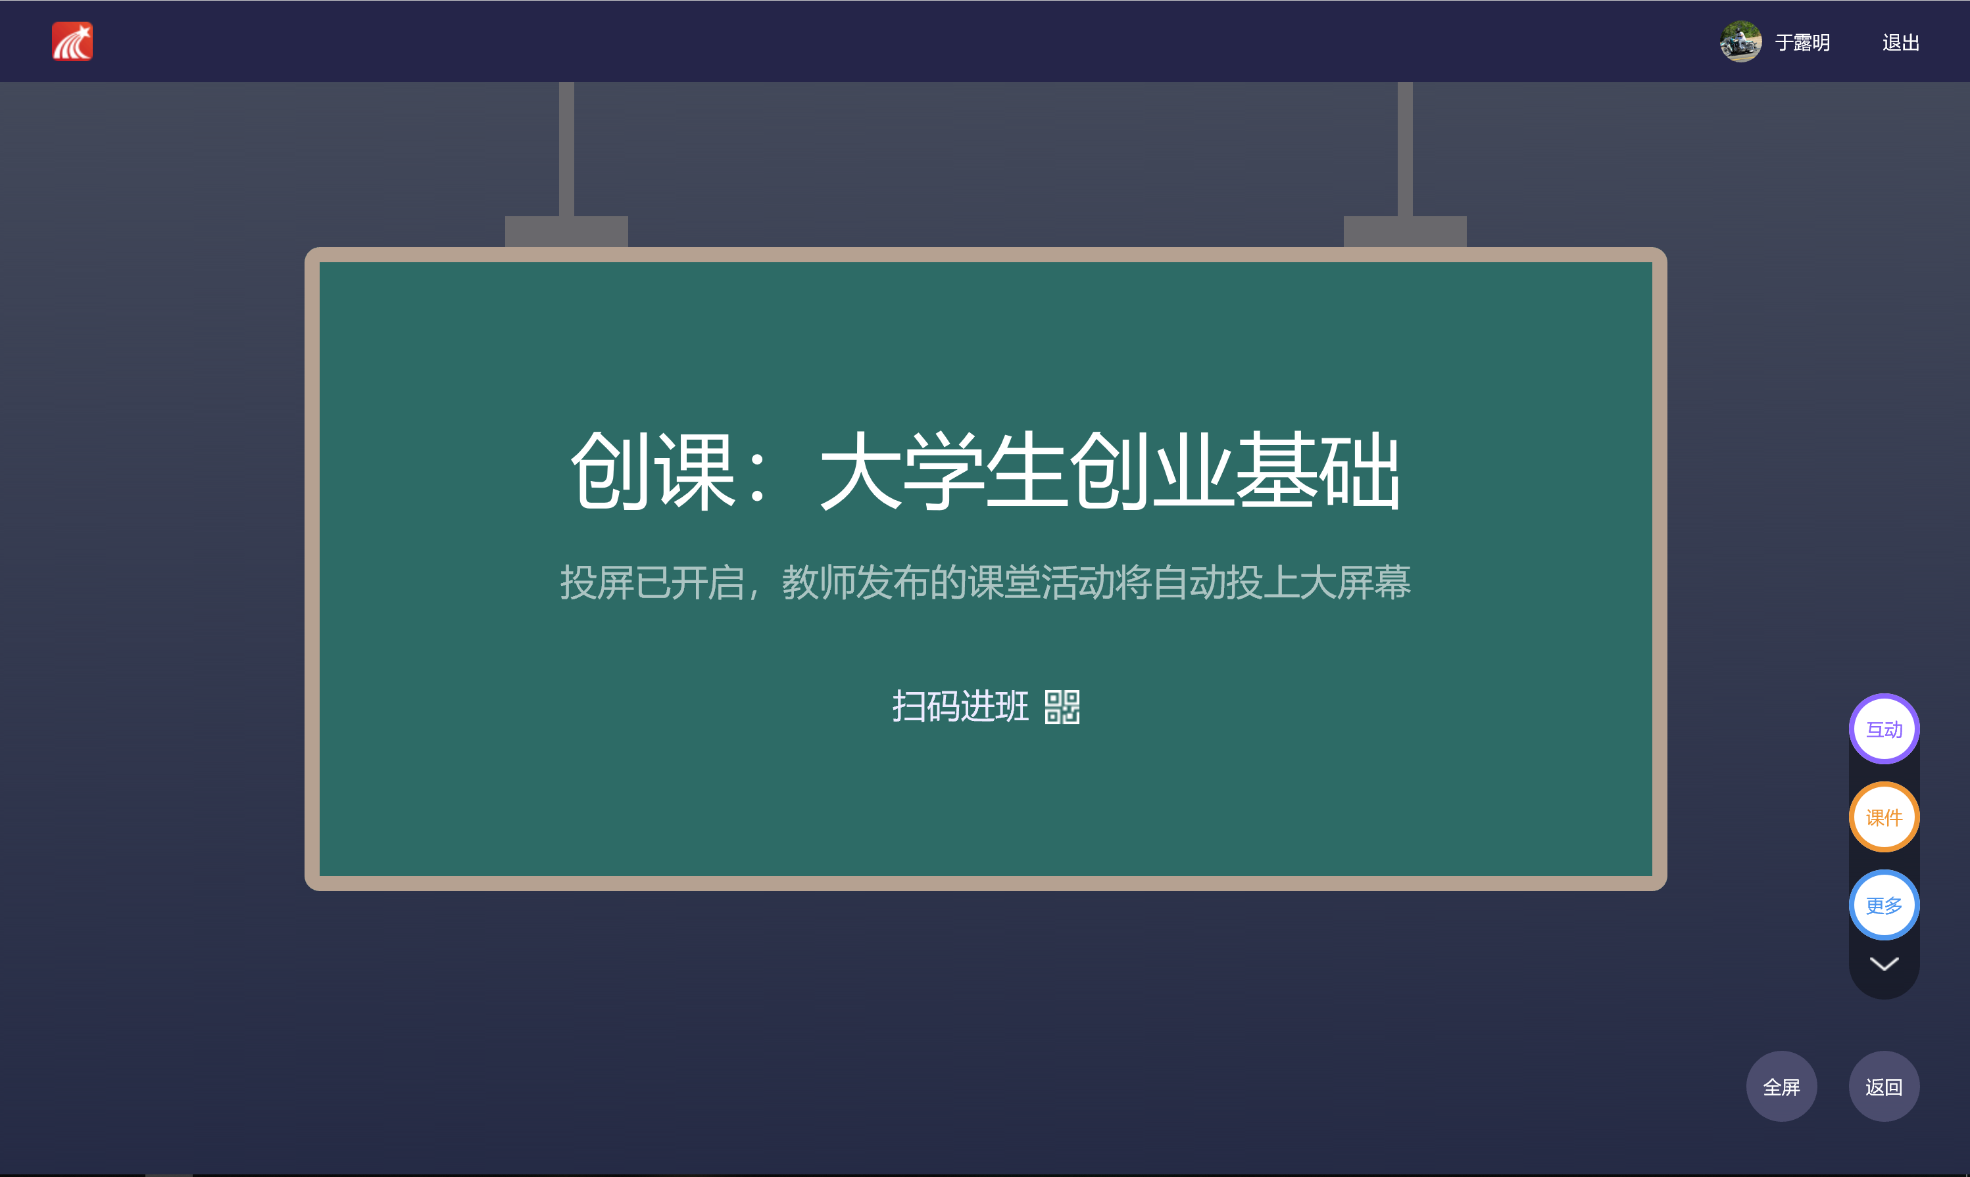
课堂互动
利用教室大屏和手机打造智慧课堂
互动
课件
更多
签到、选人投票、抢答主题讨论
PPT、云盘
章节、资料、作业、讨论、成员

Slide 13
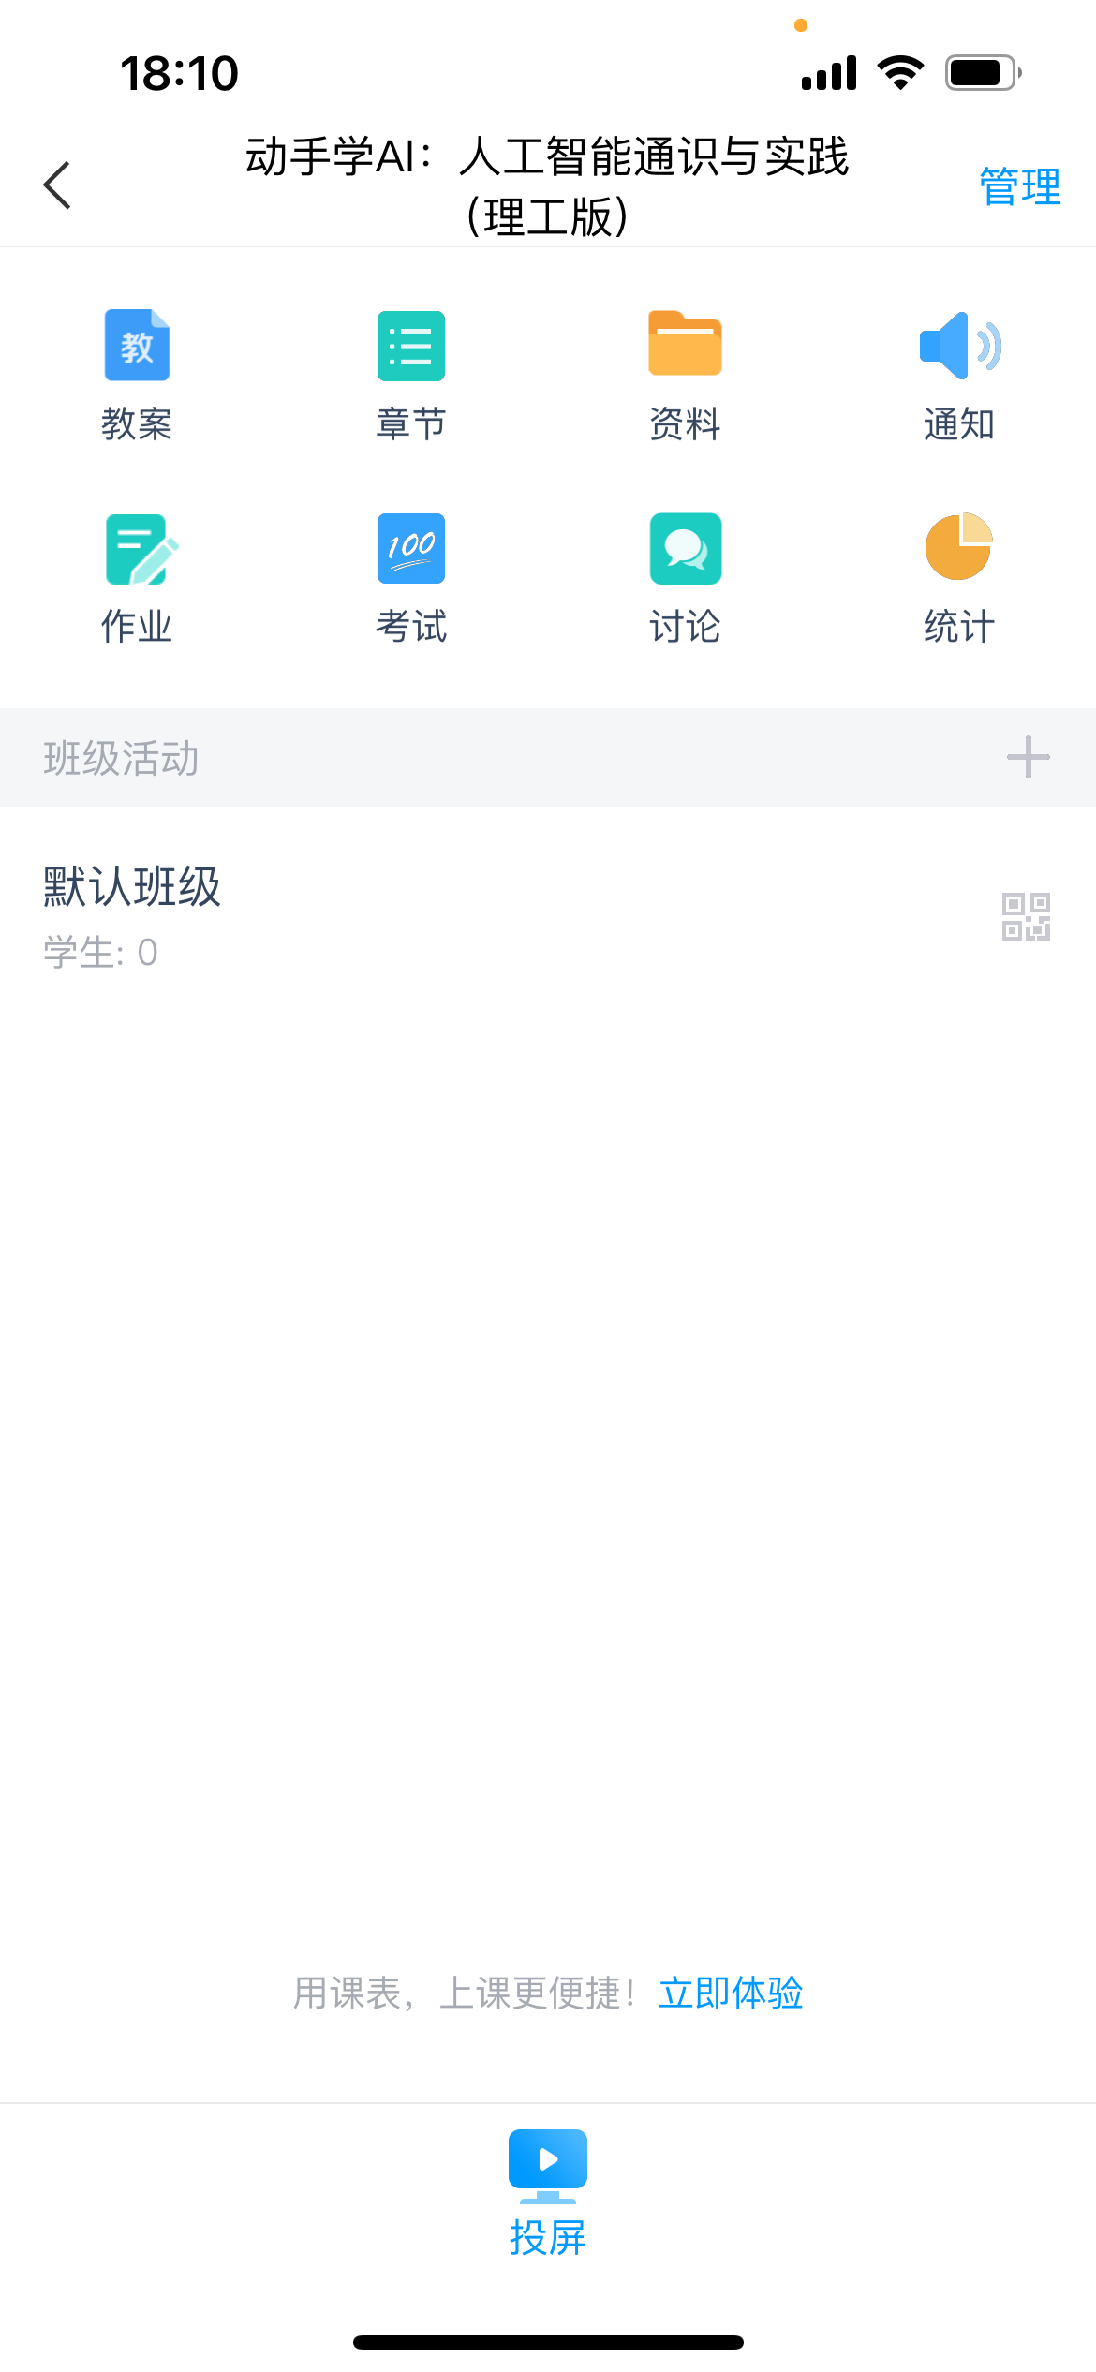
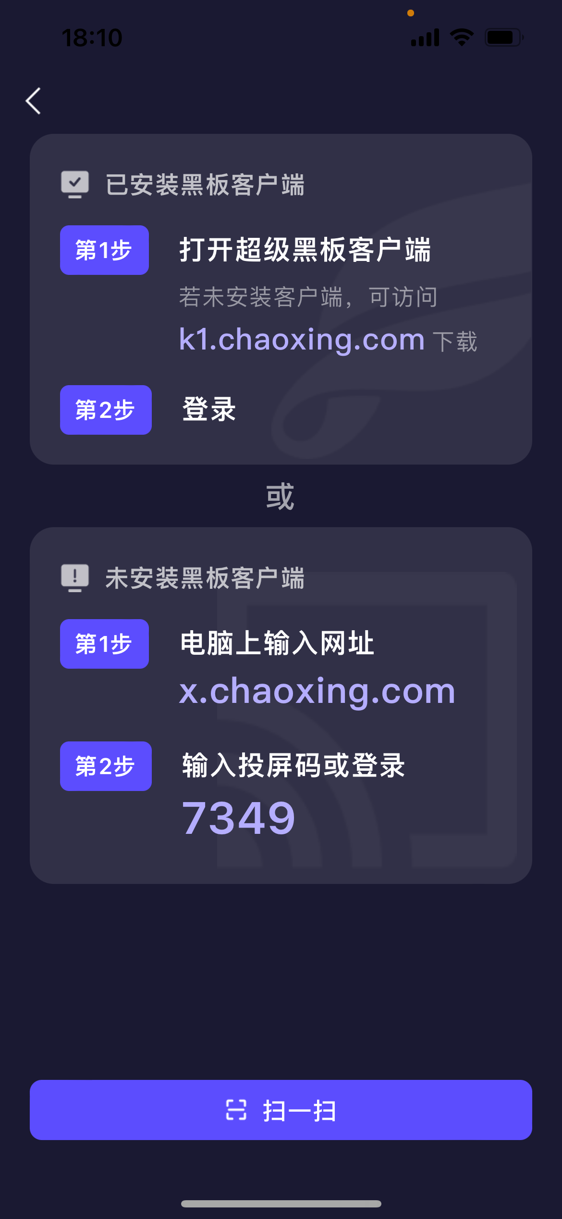
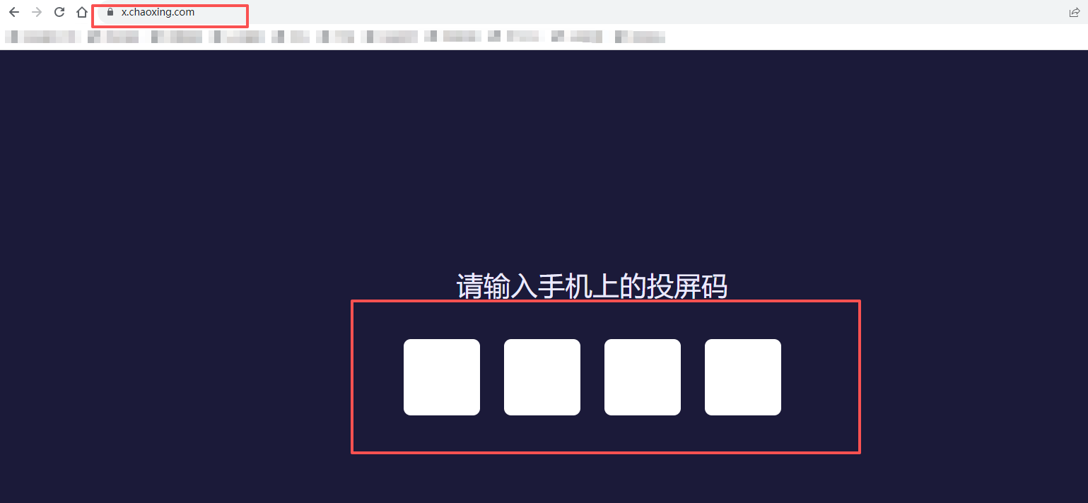
课堂互动
打开学习通，课程，班级，点击投屏按钮，按照提示
打开教师机浏览器输入x.chaoxing.com，
输入对应投屏码，即可开启投屏教学。

Slide 14
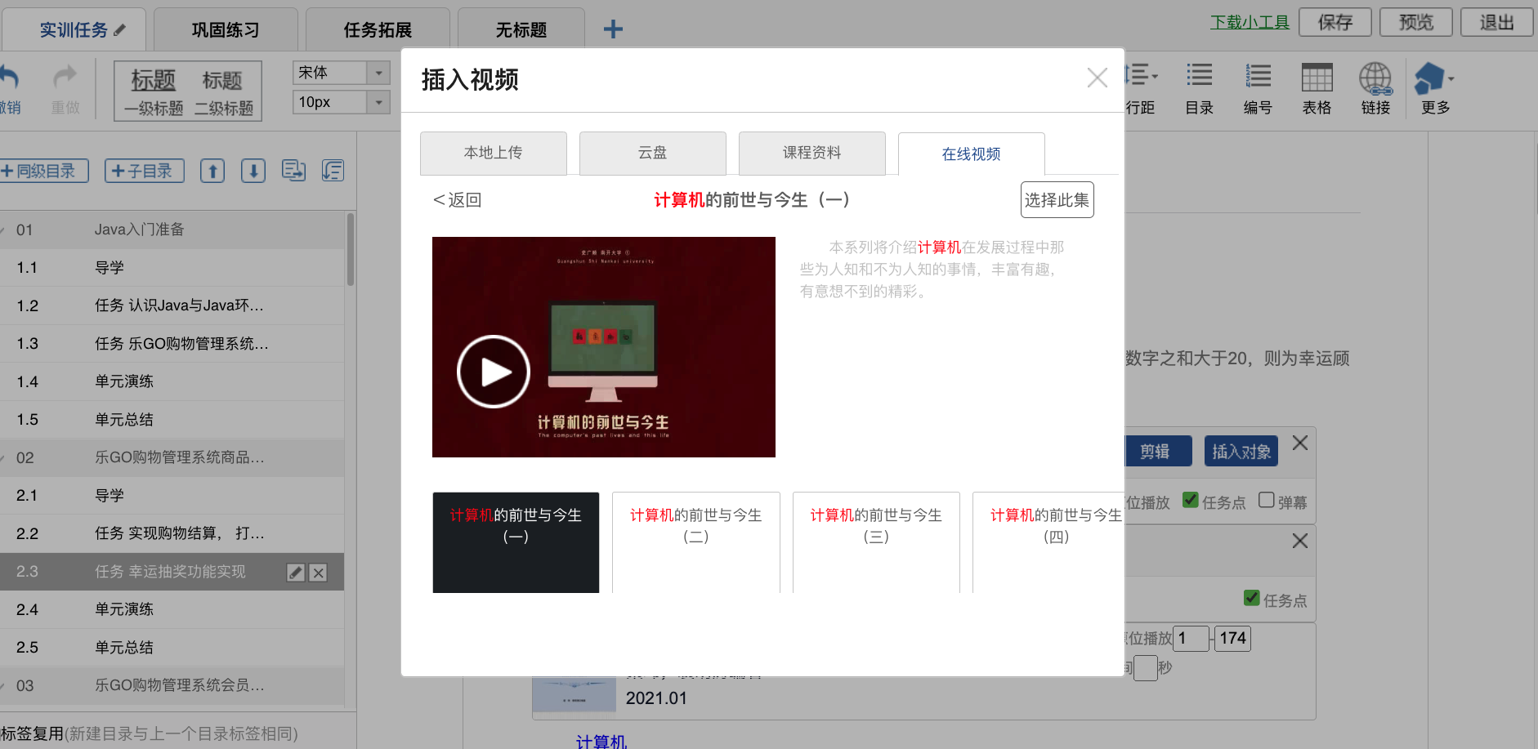
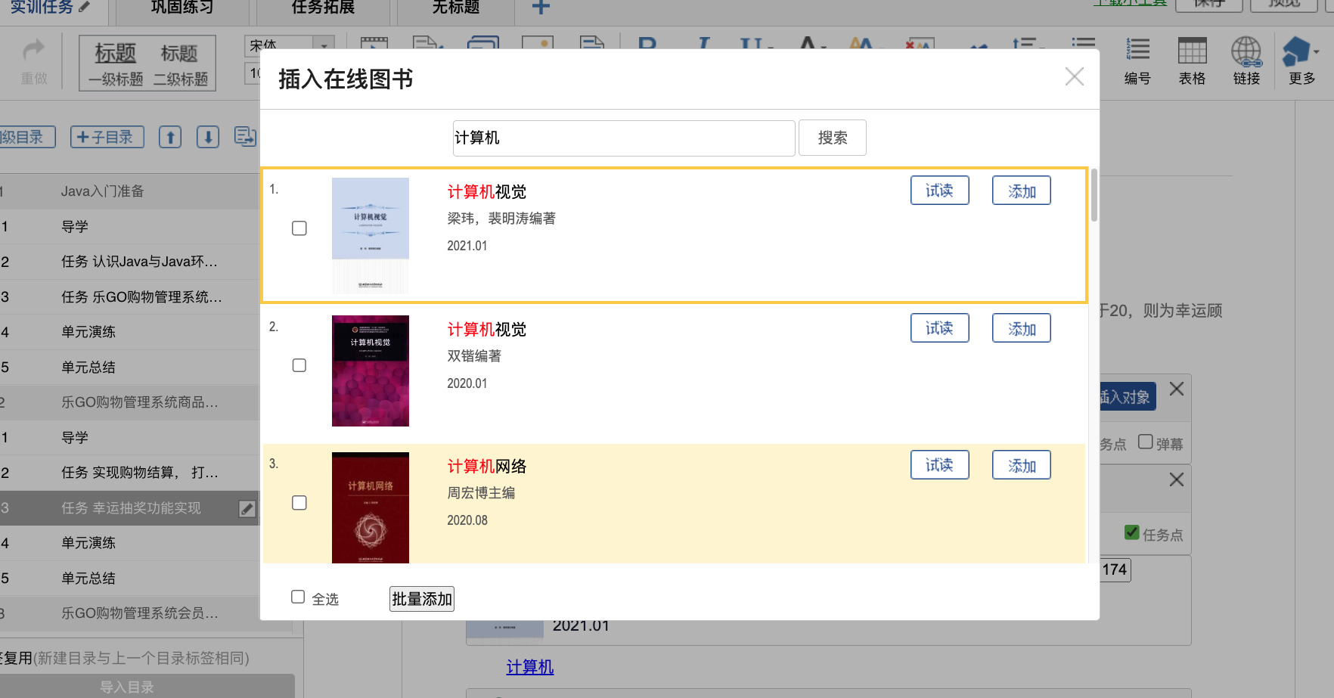
备课资源
☞在线视频、在线图书快速引用
电脑端，进入课程，章节，编辑，插入视频或图书

Slide 15
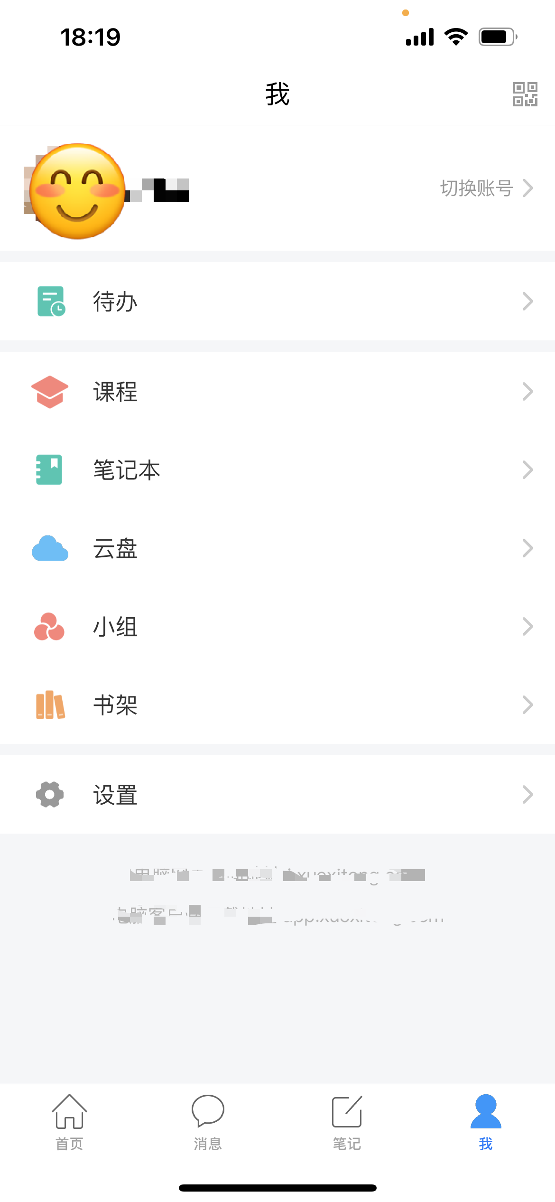
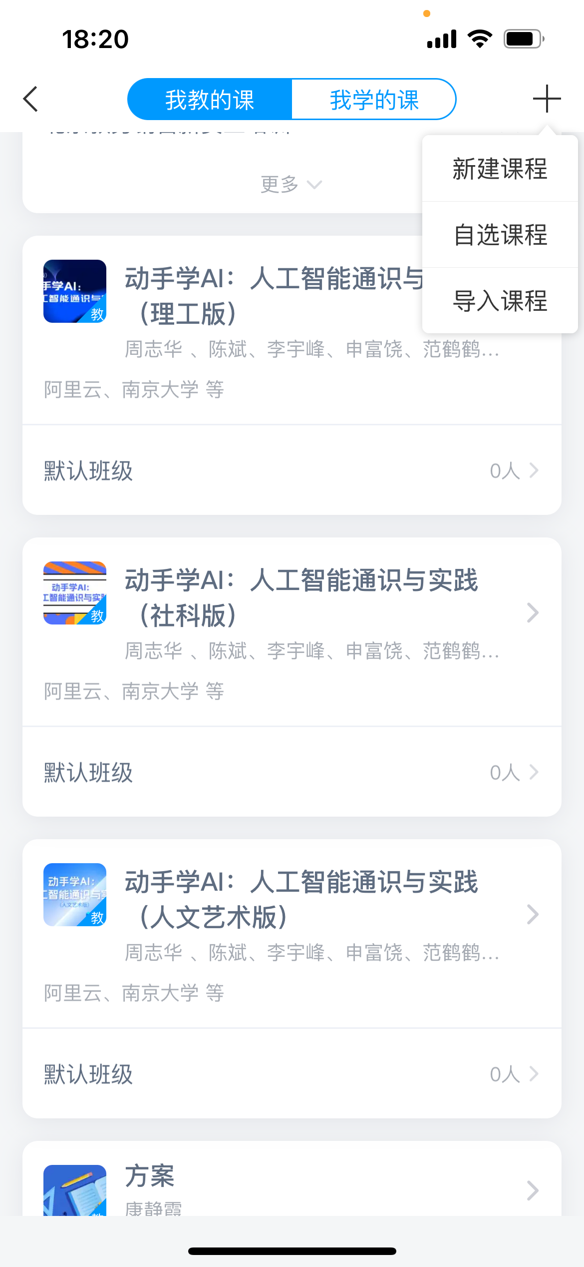
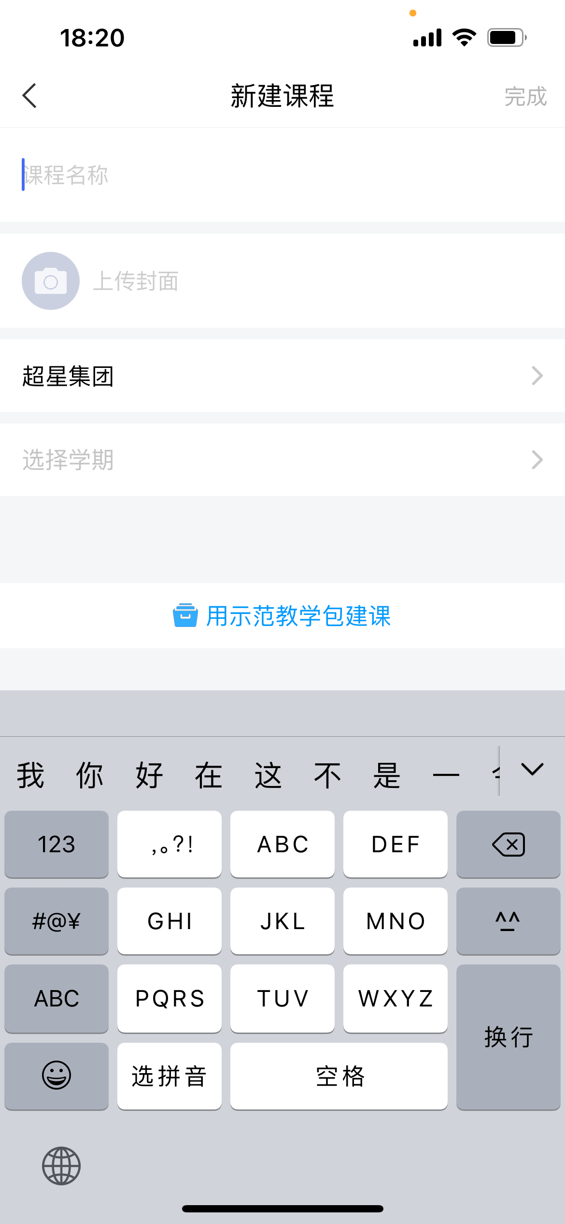
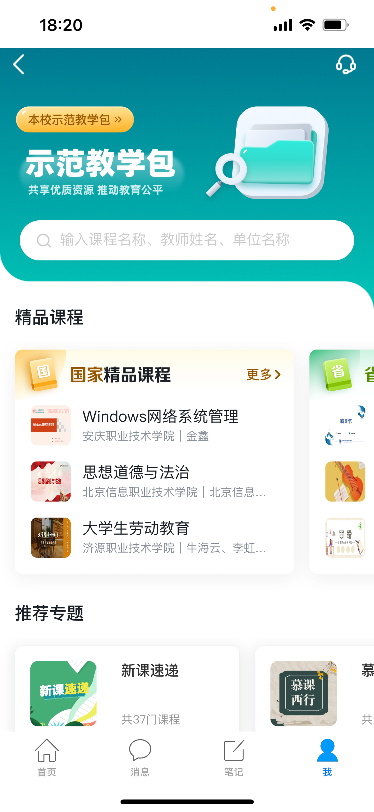
课堂互动
☞示范教学包：
打开手机端，我，课程，右上角新建课程，示范教学包建课，一键引用

